Slide 1

绿色圃中小学教育网http://www.lspjy.com

Slide 2
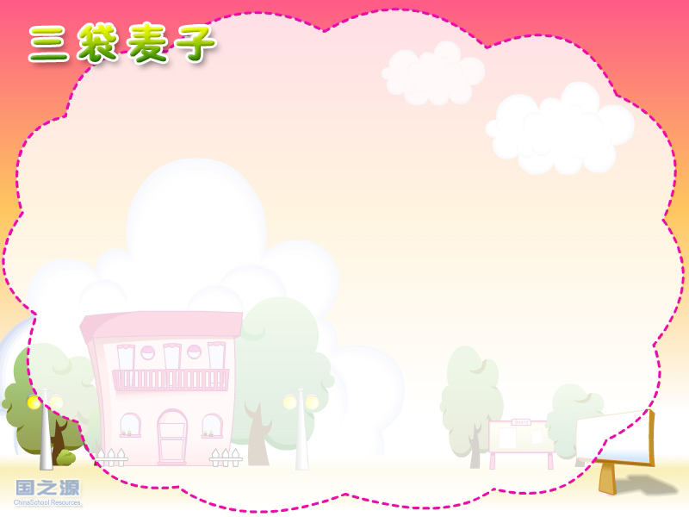

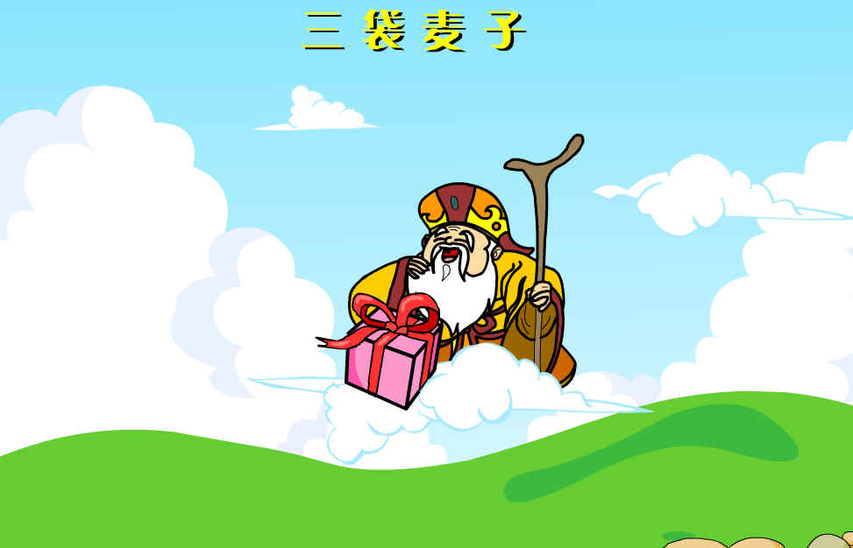

礼 物

Slide 3

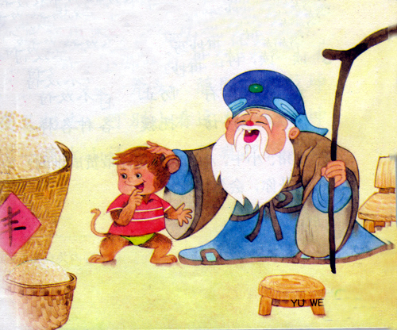

听课文朗读，画出不了解、不认识的字词。说一说课文按怎样的顺序讲了一个什么样的故事？

Slide 4
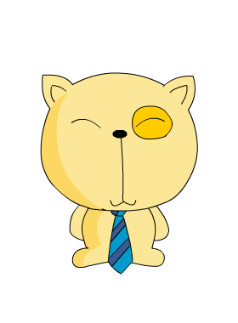
读一读，写一写。
麦 子 保 存 防 止
食 品 拜 访 仍 然
一 份 迫不及待

Slide 5
读一读，写一写
gān（ ）
zhòng（ ）
干
种
gàn（ ）
zhǒng（ ）

Slide 6

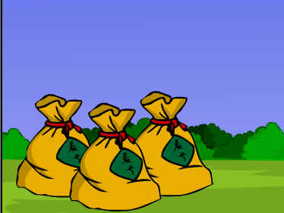
三袋麦子是怎么来的？小猪、小牛、小猴分别是怎么处理自己的那袋麦子的？

Slide 7
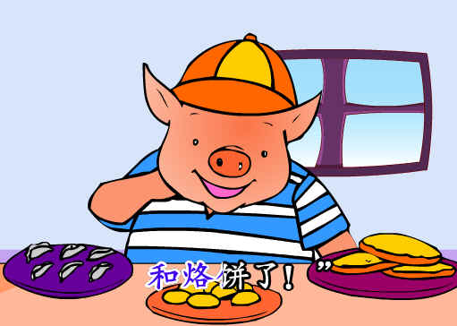
小猪看着黄灿灿的麦子，开心地喊道：“太棒啦！我最爱吃白面馒头和烙饼了！”于是，他迫不及待地把麦子磨成了面粉，又做成各种各样的食品。

Slide 8
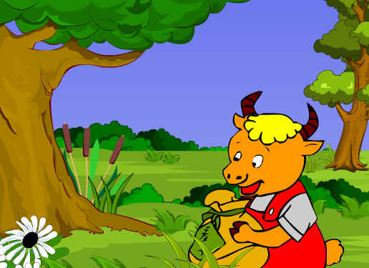
小牛捧起饱满的麦粒，看了又看，心想：多好的麦子呀，我要先把它保存起来，等家里的草料和杂粮都吃完了，再慢慢吃这好东西。

Slide 9
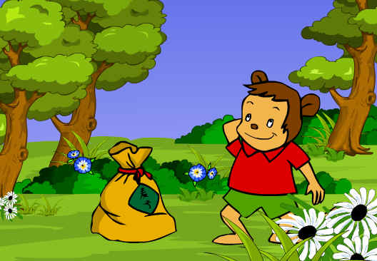
小猴呢，他觉得面前的这袋麦子是上等的麦种，便把一口袋麦子全种下了地。

Slide 10

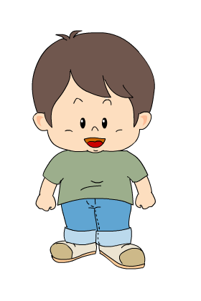
结果怎么样了呢？土地公公是怎么评价他们的？

Slide 11
根据课文内容把下面的表填写完整：
 | 对一袋麦子的看法 | 对一袋麦子的处理方式 | 土地爷爷的评价 | 性格特征
小 猪
看着小猪憨厚可爱的样子忍不住哈哈大笑
黄灿灿 太棒了 开心地喊
迫不及待 磨成了面粉又做成各种各样的食品
可爱
憨厚

Slide 12
 | 对一袋麦子的看法 | 对一袋麦子的处理方式 | 土地爷爷的评价 | 性格特征
先保存 慢慢吃 防止发霉和虫蛀 经常透风、晒
小
牛
捧起饱满的麦粒，看了又看。
点点头，夸奖小牛很节俭
勤劳
节俭

Slide 13
 | 对一袋麦子的看法 | 对一袋麦子的处理方式 | 土地爷爷的评价 | 性格特征
小
猴
抚摸着小猴的头兴奋地说：“你真聪明！真能干！”
上等的
麦种
全种下
了地
聪明
能干

Slide 14


我们动手做几个头饰，根据课文内容演一演，看谁是最佳小演员！

Slide 15
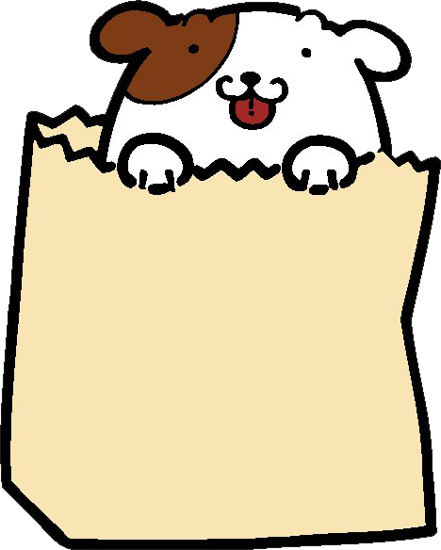
读下面的辨字歌谣，看看你记住了哪几个字，把它们写在括号里。
填一填
树栽衣裁车装载——（ ）
竹篮兰花天色蓝——（ ）
琴声悠扬今字底——（ ）
衬衫袖子衣组旁——（ ）

Slide 16
说一说
你觉得小猪、小牛和小猴长大后最适合从事什么职业？
根据你身边同学的性格特征，猜一猜他们长大以后的最佳职业是什么？

